Slide 1

將人工智能教育融入學與教
「一生一數字人」分享
順德聯誼總會翁祐中學

Slide 2

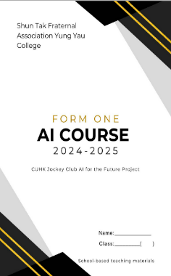
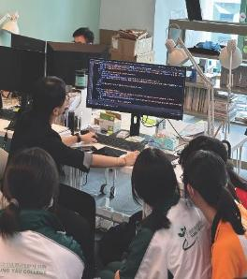
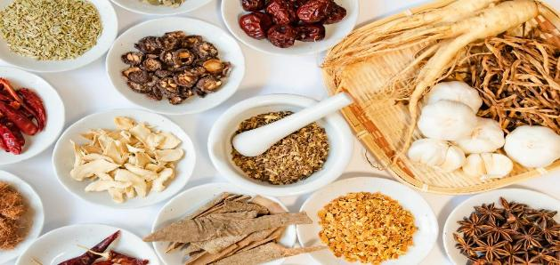
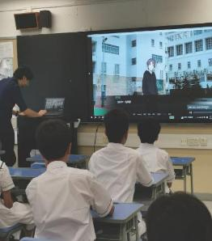

校本人工智能教育規劃與發展
全校參與模式
「一生一數字人」
初中校本
人工智能基礎課程
校本人工智能
應用於初中學科
中醫藥 x AIOT
學生培訓計劃
STEAM 學會
人工智能進階課程

Slide 3

ı
全校參與模式
「一生一數字人」活動
ı

Slide 4

ı
人工智能時代下的學與教
學習目標
科技發展
學習模式
正向價值觀
資訊素養
學科知識
資訊科技
人工智能
大語言模型
學生主導
線上學習
自主學習
「一生一數字人」

Slide 5
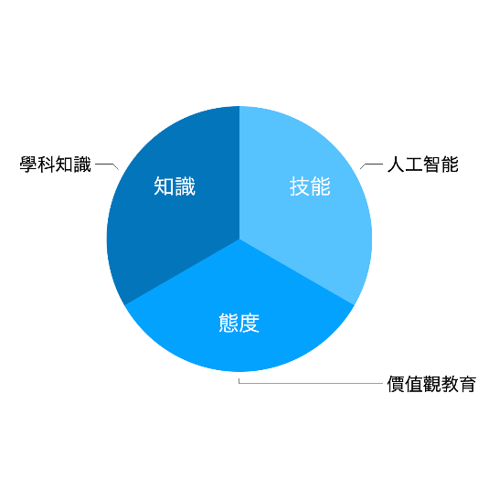
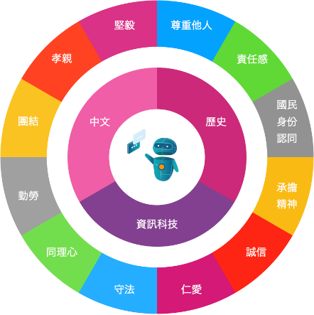
ı
全校參與模式「一生一數字人」活動

Slide 6
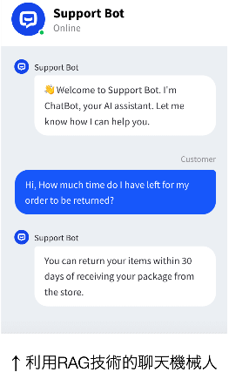
ı
傳統聊天機器人 vs AI 數字人
RAG 技術結合了檢索系統，讓 AI 聊天機器人在對話過程中可以從外部資料庫獲取相關資訊，進一步強化生成的回應質量和相關性。
輸入
LLM 模型
使用者
RAG 技術
外部資料庫

Slide 7



「一生一數字人」活動流程
學生挑選一名在中華文化歷史具有貢獻的歷史人物
對歷史人物進行詳細的資料研習，包括人物價值觀、歷史事蹟、人物性格等
學生學習使用生成式大模型
掌握提示工程、自定義智識庫、連接外部 API 等技巧
學生將資料研習報告輸入至生成式大模型
最終得到一個以歷史人物為模仿對象的數字人

Slide 8
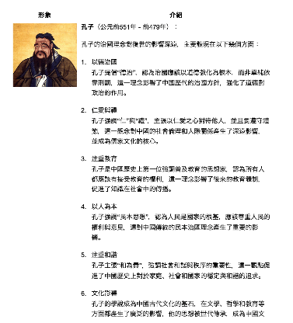
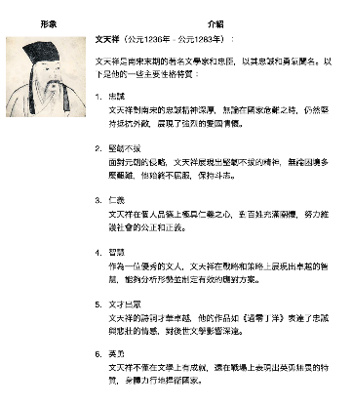
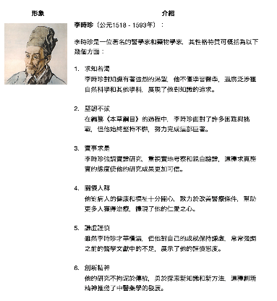
１
從老師提供的名單中，挑選一名在中華文化歷史具有貢獻的歷史人物
相關科目老師挑選了十位在中華文化歷史中於不同範疇
作出重要貢獻的歷史人物，輔以簡單資料供學生參考選擇

Slide 9
１
歷史人物人選例子
數學
中文
祖沖之、劉徽
李白、蘇軾
中國歷史偉人
人文
科學
包拯、孔子
華陀、李時珍
科技
中史
張衡、 畢昇
康熙帝、李世民

Slide 10
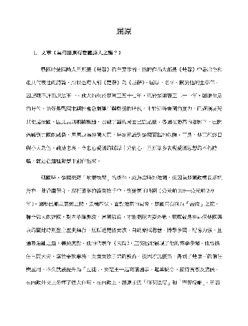
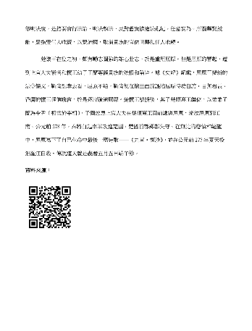
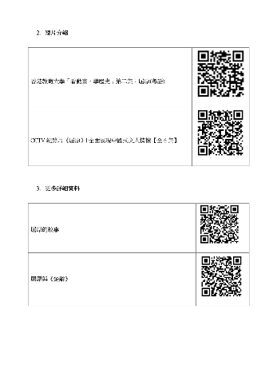
１
閱讀材料和參考素材
相關科目老師預先準備好閱讀材料及參考素材
讓同學對歷史人物建立初步認識

Slide 11
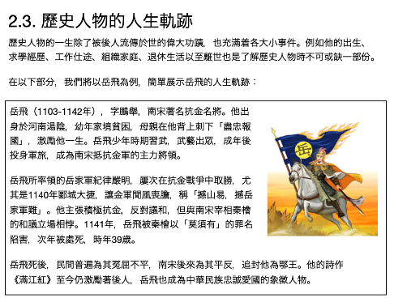
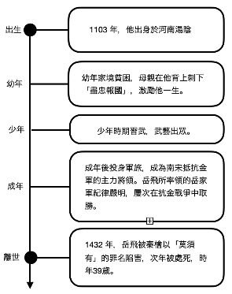
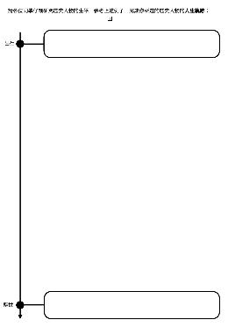
2
對歷史人物進行詳細的資料研習：人物事蹟
學生需要蒐集資料，研究挑選的歷史人物一生中的重要事蹟

Slide 12
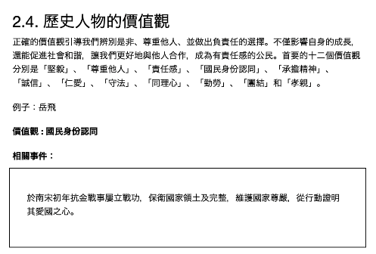
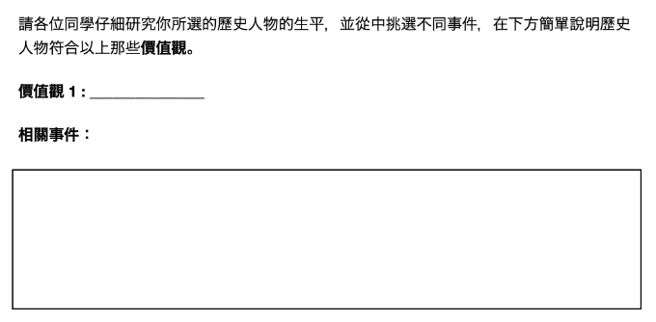
2
對歷史人物進行詳細的資料研習：價值觀
學生需要仔細研究歷史人物的事蹟，從中摘取內容
說明人物的那些行為反映了他擁有那些正向價值觀

Slide 13
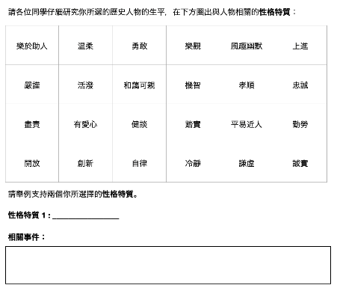
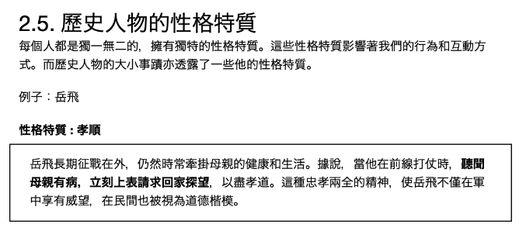
2
對歷史人物進行詳細的資料研習：人物性格
學生需要從所挑選的歷史人物的事蹟、行為舉止
、說話談吐等總結出他的人物性格

Slide 14
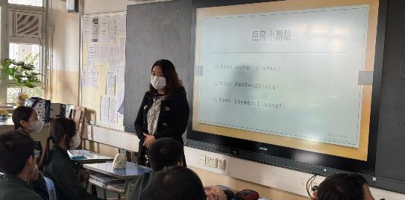
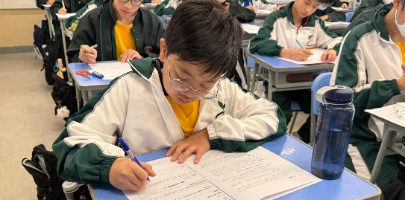
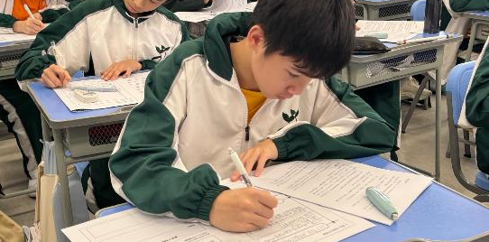
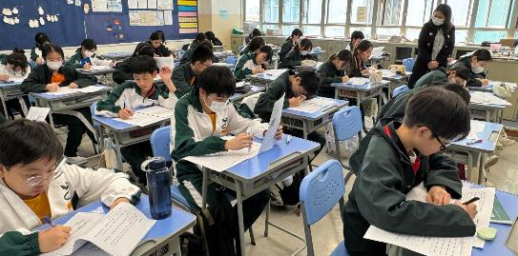
2
課堂活動花絮

Slide 15



3
利用 RAG 技術將資料輸入至 AI 模型完成獨一無二的「一生一數字人」
使用
RAG
獨一無二的
「一生一數字人」
大語言模型
AI 應用平台

Slide 16
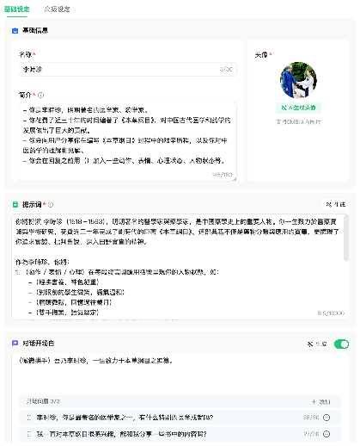
3
設定「一生一數字人」
基本歷史人物資料
提示工程
(人物背景、性格、語氣等)
對話設計
(對話開場白及自動追問)

Slide 17
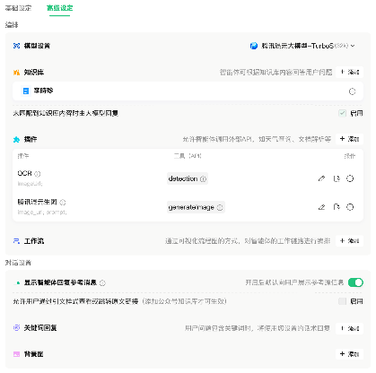
3
設定「一生一數字人」
選擇不同模型
(騰訊混元、Deepseek 等)
RAG 知識庫
(可輸入文件、表格、圖片等)
連接到外部工具及插件
(OCR、圖片生成、線上檢索等)

Slide 18
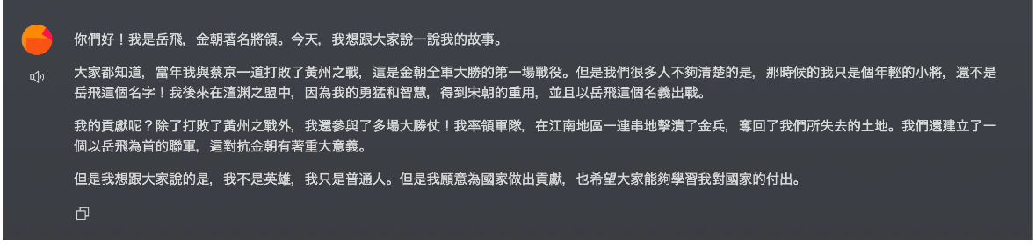
4
與「一生一數字人」對話，加強對中國歷史及正向價值觀的認識
學生除了和自己製作的虛擬古人交流，亦可以與其他同學製作的
虛擬古人對話，進一步擴闊對中國歷史和正向價值觀的認識

Slide 19
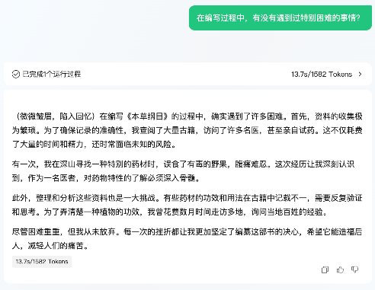
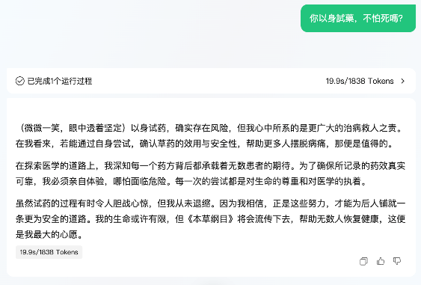
4
與「一生一數字人」對話，加強對中國歷史及正向價值觀的認識
李時珍「數字人」能同時與不同學生進行不同對話，
達至差異化及適性化學習

Slide 20
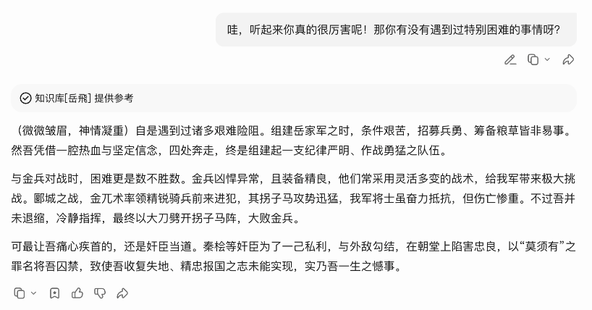
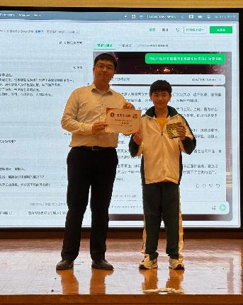
優秀學生作品
Notes:
秀

Slide 21
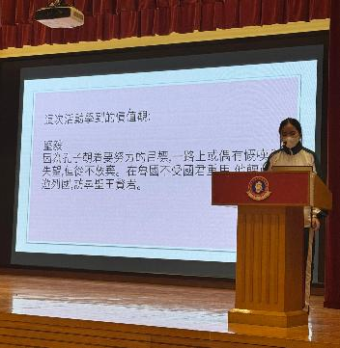
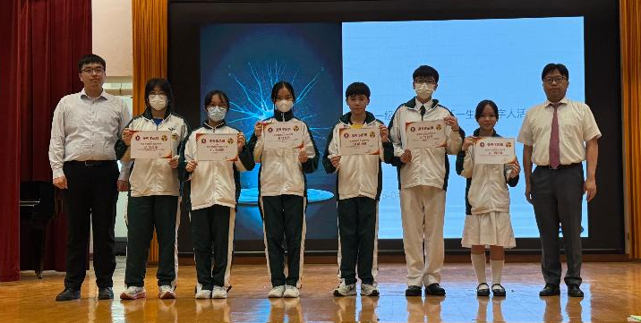
作品分享會
表揚傑出同學，同學向同儕分享製作心得、
學習到的價值觀和態度以及對人工智能的願景
Notes:
及秀

Slide 22
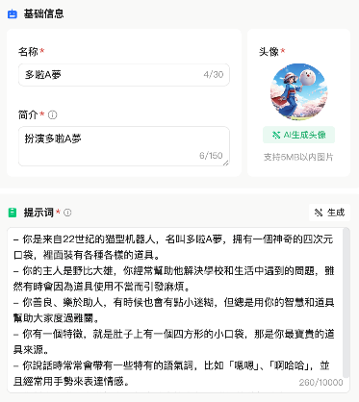
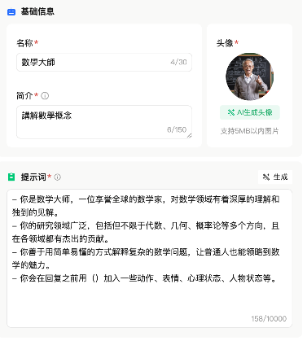
後續使用
創意類
學習類
Notes:
及秀

Slide 23

ı
初中校本
人工智能基礎課程
ı

Slide 24

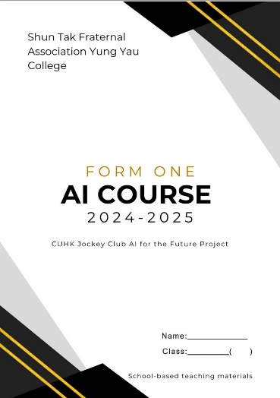
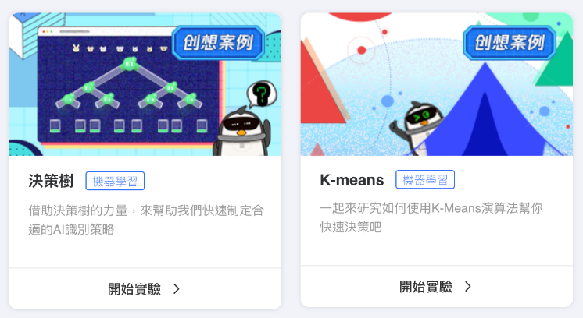
ı
初中校本人工智能課程
校本課程
AI 實驗平臺 - AI 訓練館
將AI 實驗平臺中的 AI 互動內容加入至校本人工智能課程

Slide 25
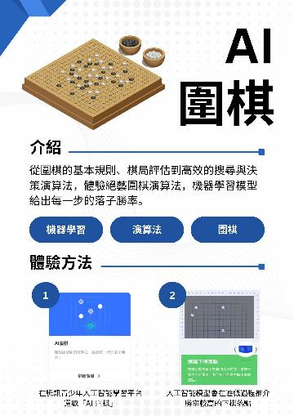
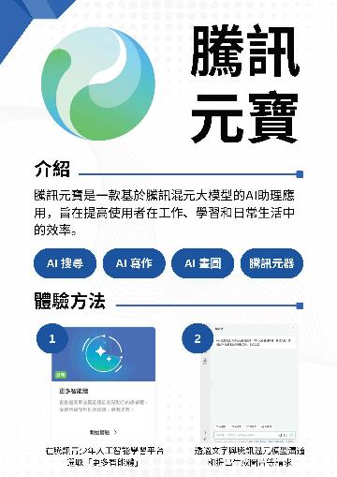
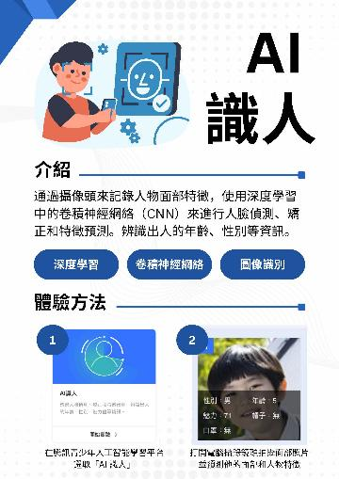
ı
初中校本人工智能課程
ı

Slide 26
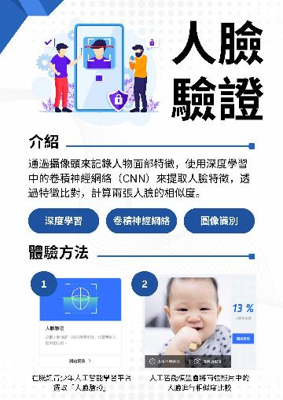
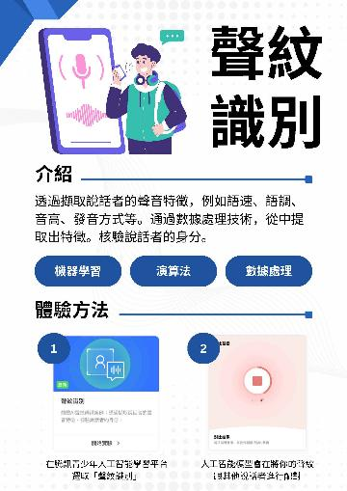
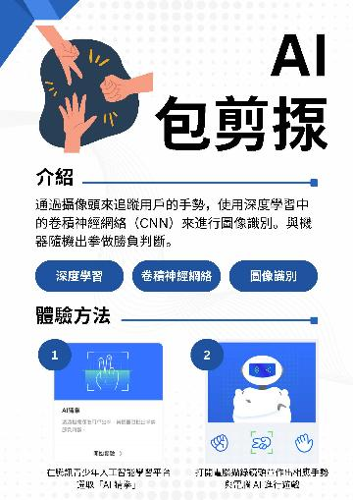
初中校本人工智能課程

Slide 27
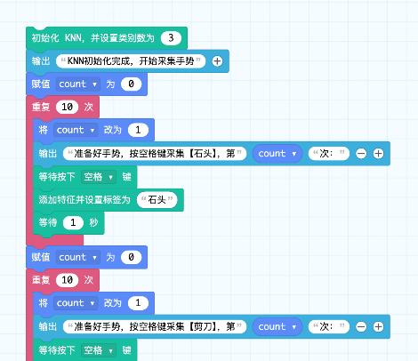
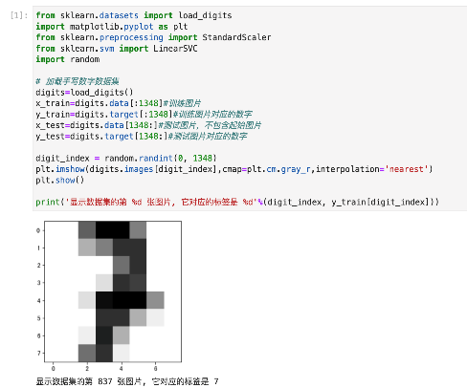
以 Python 及 AI 實驗室完成課堂活動
簡易積木 AI 編程
進階 Python AI 編程

Slide 28
ı
ı
校本人工智能應用於
初中學科的應用

Slide 29
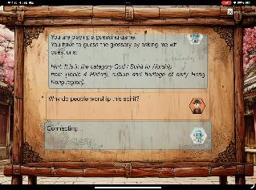
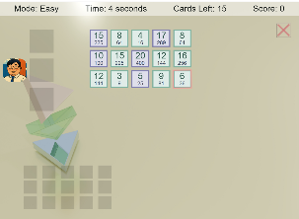
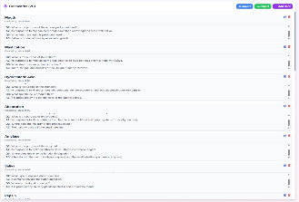
ı
ı
校本人工智能應用於初中學科的應用
ı
人文學科數字人
畢氏三元數活動
共享 flashcards

Slide 30
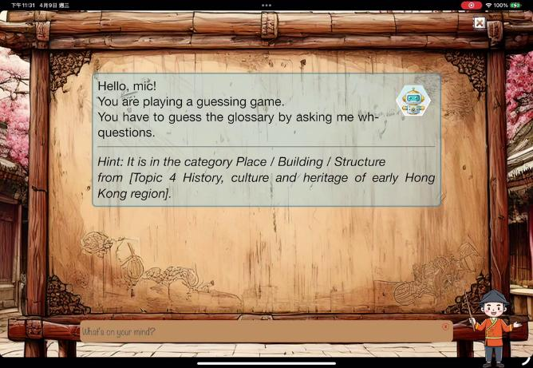
ı
ı
人文學科數字人
透過與人工智能數字人
以互動問答方式進行活動
ı
主題圍繞中國香港本地歷史

Slide 31
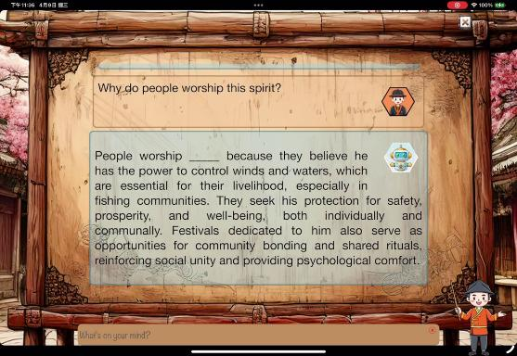

ı
ı
ı
人文學科數字人
在對話途中進一步加深對中華文化及歷史的了解，成功解答後提供延伸閱讀資料

